Slide 1


PHÒNG GIÁO DỤC VÀ ĐÀO TẠO HUYỆN PHÚ XUYÊN
TRƯỜNG THCS PHÚ YÊN
Chào mừng CÁC THẦY, CÔ GIÁO
VỀ DỰ tiết chuyên đề tin học
Sử dụng mạng internet an toàn
GV: Lê Thị Nghĩa
Phú Yên, ngày 23 tháng 11 năm 2023

Slide 2
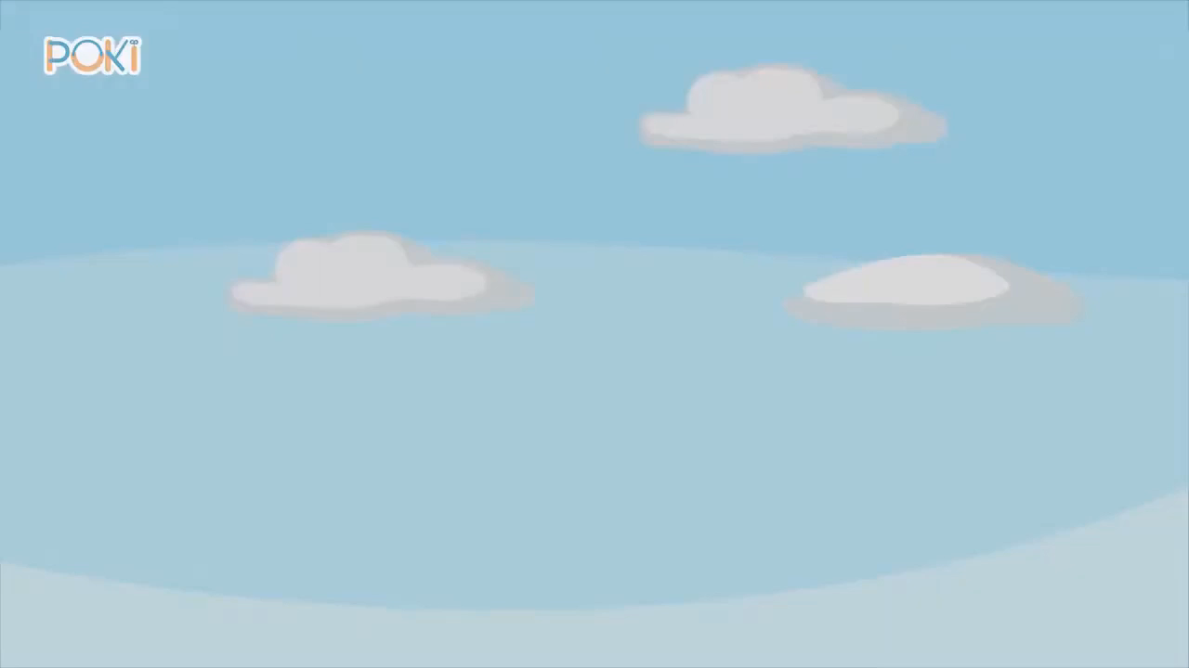
Các em xem phim và cho biết INTRENET có lợi ích và tác hại gì?

Slide 3



I: INTERNET
Internet là mạng liên kết các mạng máy tính trên khắp thế giới.
Máy tính có thể được kết nối với Internet thông qua một nhà cung cấp dịch vụ Internet.
Người sử dụng truy cập Internet để tìm kiếm, chia sẻ, lưu trữ và trao đổi thông tin.
Có nhiều dịch vụ thông tin khác nhau trên Internet: WWW, tìm kiếm, thư điện tử,…

Slide 4

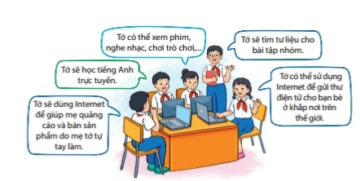
Em thường truy cập Internet để làm những việc gì?

Slide 5

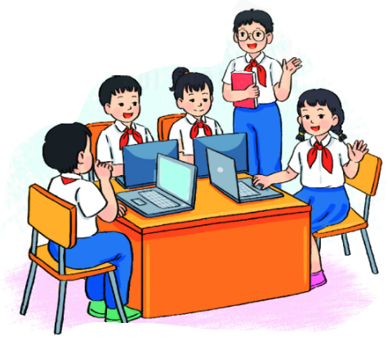
2. MỘT SỐ LỢI ÍCH CỦA INTERNET
Trao đổi thông tin nhanh chóng và hiệu quả
Học tập và làm việc trực tuyến
Cung cấp nguồn tài liệu phong phú
Cung cấp các tiện ích phục vụ đời sống
Là phương tiện vui chơi, giải trí
LỢI ÍCH

Slide 6

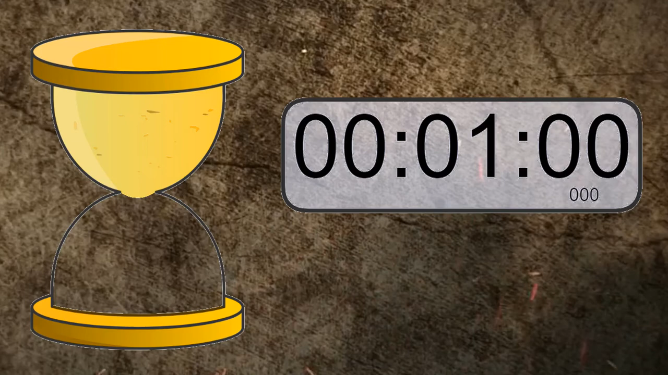
Hãy thảo luận và cho ví dụ minh hoạ về những nguy cơ có thể khi lên Internet để:
Kết bạn.
Xem tin tức.
Tải các phần mềm.

Slide 7
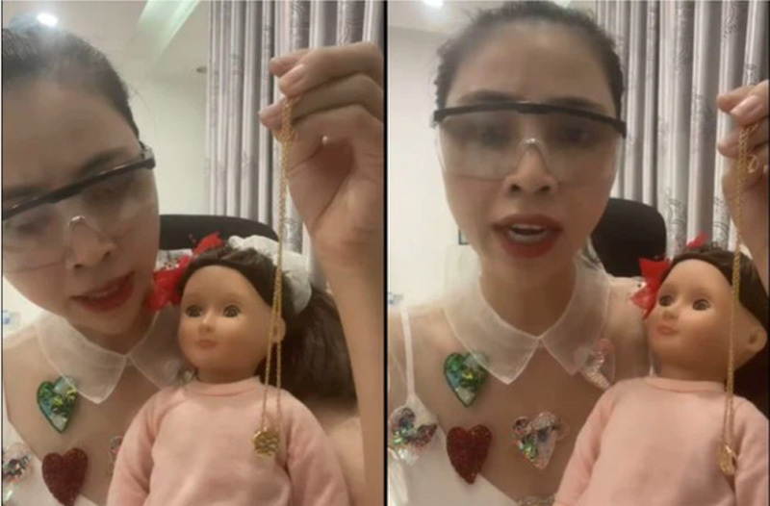
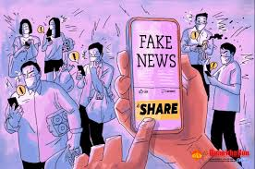
- Tin giả và tin phản văn hóa.

Slide 8
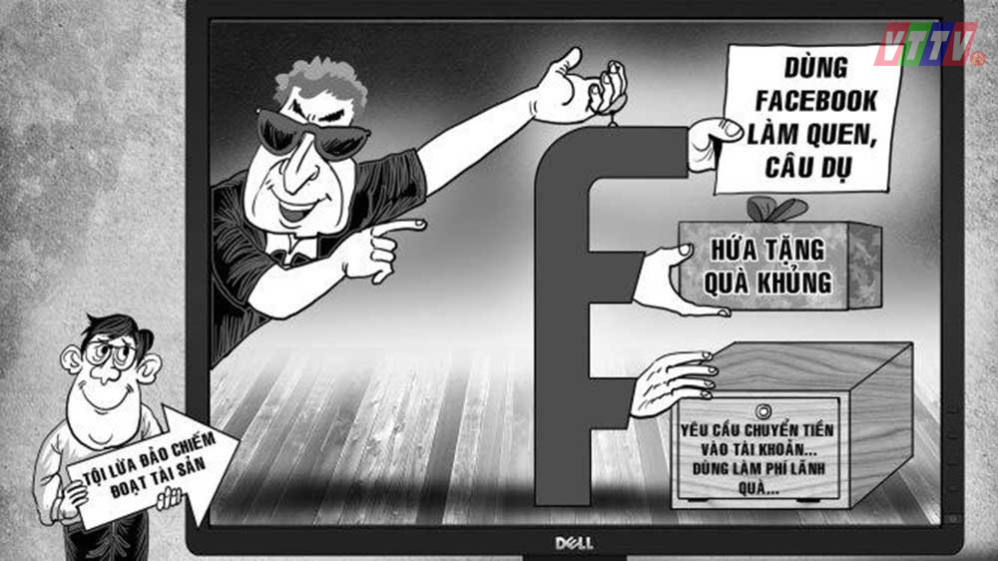
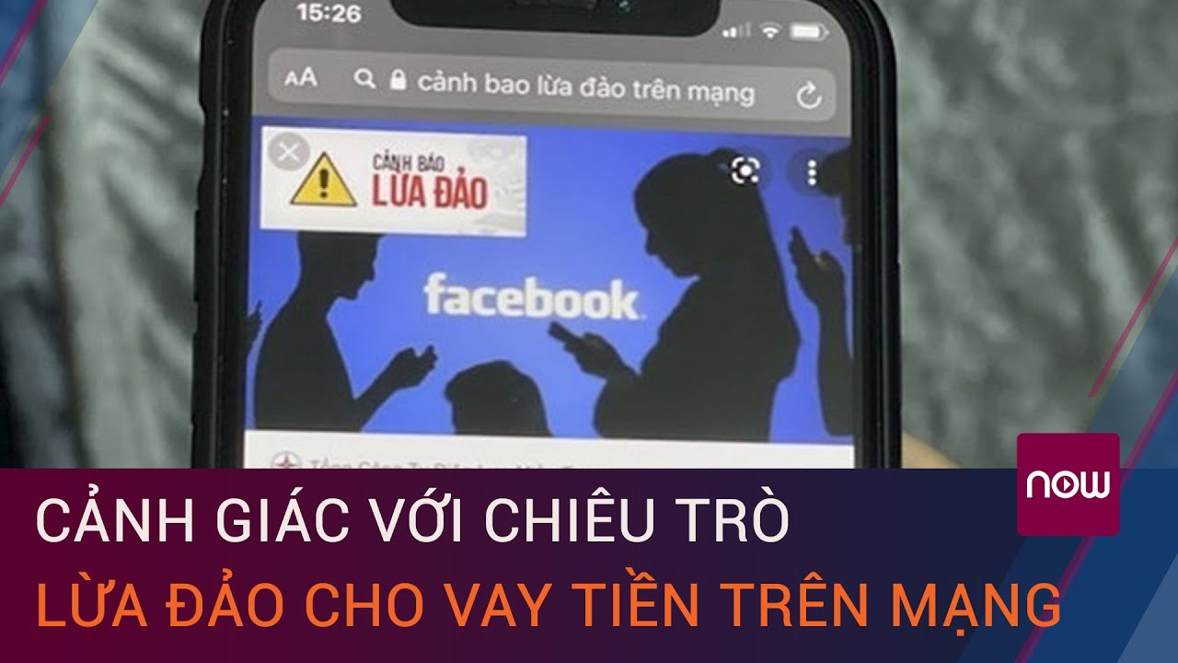
- Lừa đảo trên mạng.

Slide 9
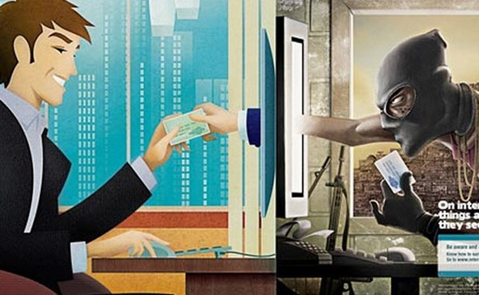
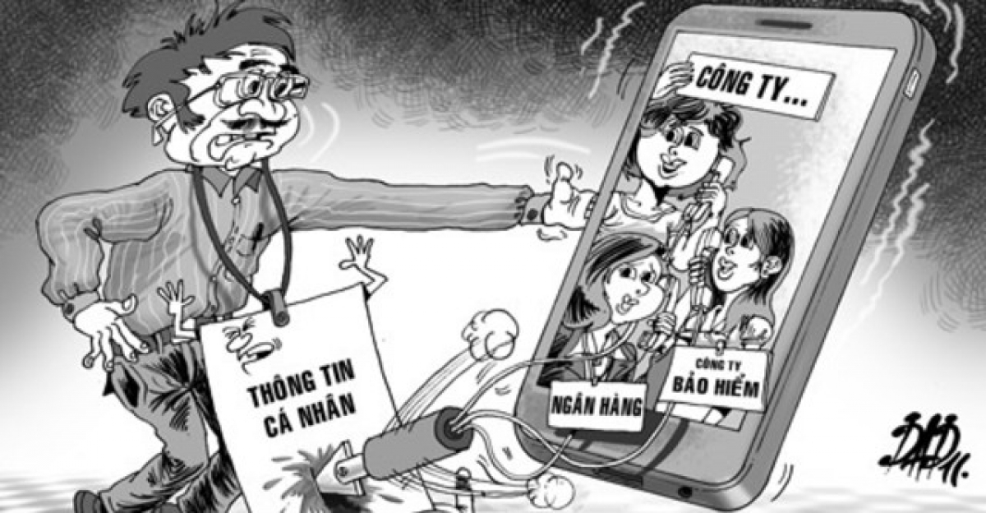
- Lộ thông tin cá nhân.

Slide 10
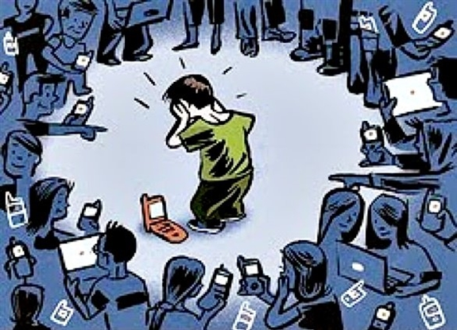
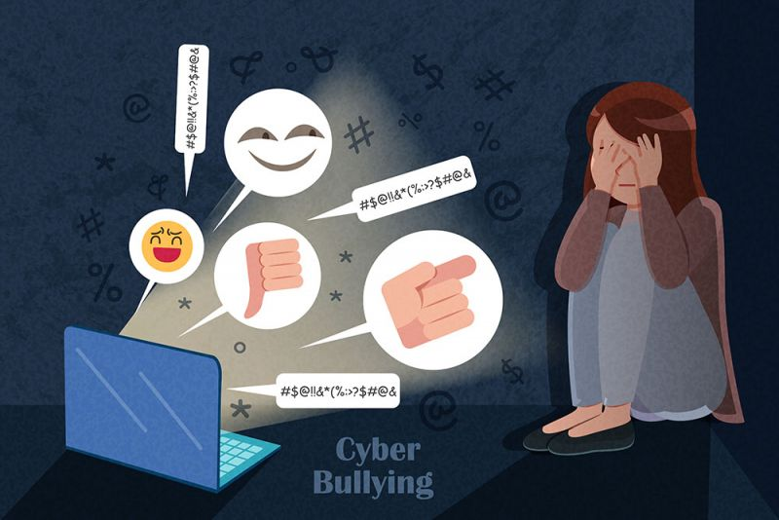
Bắt nạt trên không gian mạng

Slide 11
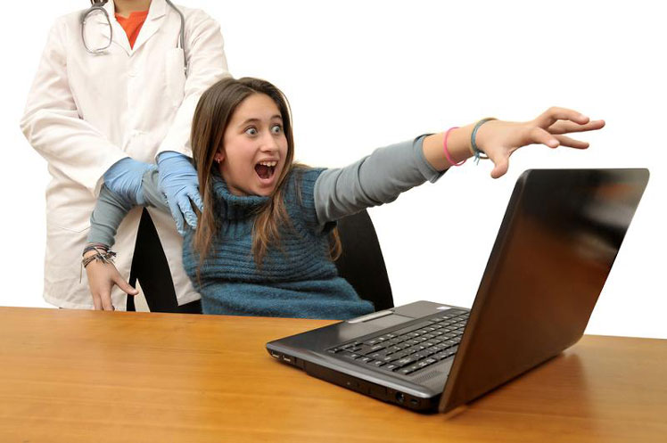
Nghiện Internet

Slide 12
3. Tác hại và nguy cơ sử dụng Internet?
+ Thông tin cá nhân bị đánh cắp.
+ Máy tính bị nhiễm virus hay mã độc.
+ Bị lừa đảo dụ dỗ, đe doạ, bắt nạt trên mạng.
+ Tiếp nhân thông tin không chính xác.
+ Nghiện internet, trò chơi trên mạng.

Slide 13
PHIẾU KHẢO SÁT
1: Trung bình một ngày em sử dụng máy tính bao nhiêu giờ?
2: Em có chơi trò chơi điện tử và sử dụng mạng xã hội không? Nếu có thì khoảng bao nhiêu giờ một tuần?
3: Các bạn trong lớp nhận xét biểu hiện của bạn đấy có phải bị nghiện Internet không?

Slide 14

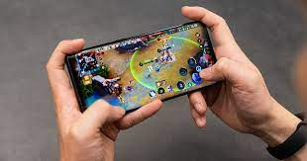

BỆNH NGHIỆN INTERNET
Bệnh nghiện Internet là: sử dụng Internet liên tục từ 5-6 giờ/ngày (hoặc từ 38 giờ/tuần) không vì mục đích học tập hay công việc.

Slide 15
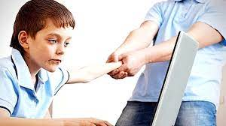
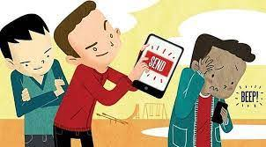

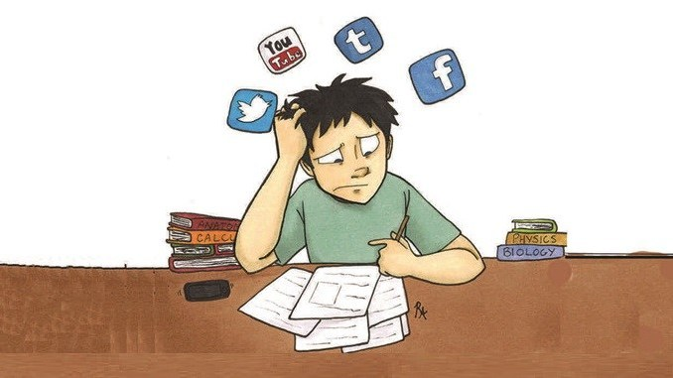
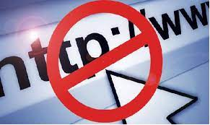
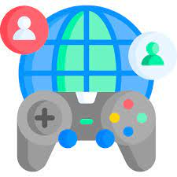
MỘT SỐ TÁC HẠI ẢNH HƯỞNG TỚI NGƯỜI NGHIỆN INTERNET
Ảnh hưởng xấu đến sức khỏe
Thiếu giao tiếp với thế giới xung quanh
Khó tập trung vào công việc, học tập
Tăng nguy cơ tham gia vào các vụ bắt nạt
trên mạng
Dễ dẫn dắt đến các trang thông tin xấu
Dễ bị nghiện trò chơi trực tuyến

Slide 16
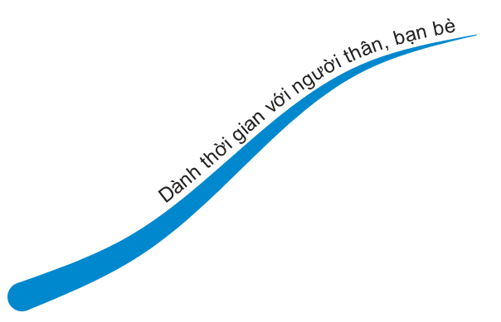

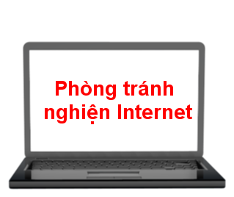



Slide 17

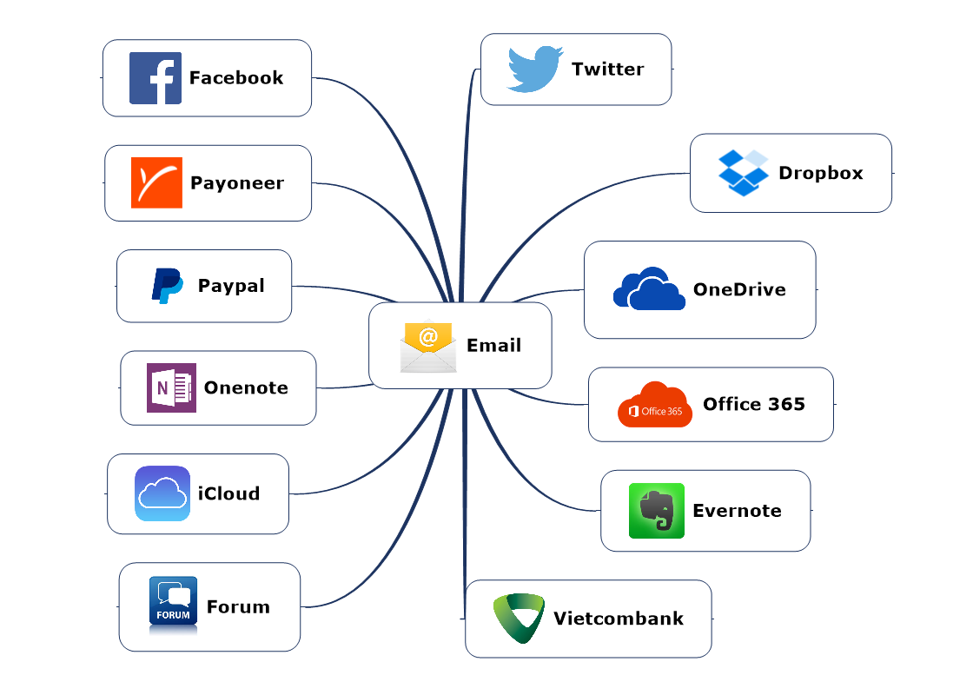
Có rất nhiều dịch vụ được cung cấp trên Internet. Em hãy kể tên một số dịch vụ cơ bản trên Internet?
Theo em phải sử dụng Internet như thế nào để được an toàn?

Slide 18
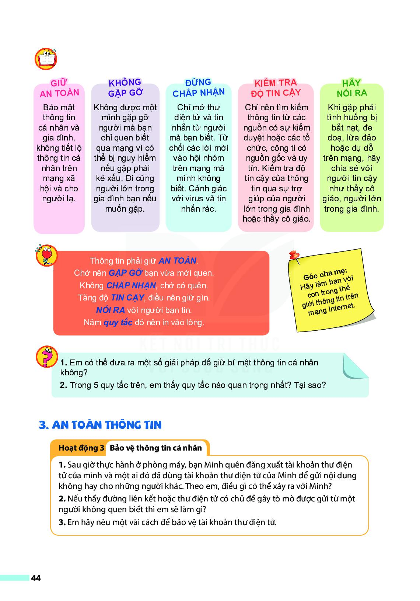
4. Một số quy tắc sử dụng Internet an toàn

Slide 19

Quy tắc sử dụng Internet an toàn
Thông tin phải giữ AN TOÀN .
Chớ nên GẶP GỠ người bạn mới quen.
Không CHẤP NHẬN, chớ có quên.
Tăng độ TIN CẬY, điều nên giữ gìn.
NÓI RA với người bạn tin.
Năm QUY TẮC đó nên in trong lòng.

Slide 20
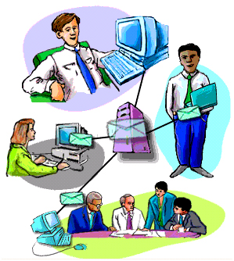

Làm sao được
an toàn thông tin cá nhân?

Slide 21
5. An toàn thông tin
a) Bảo vệ thông tin cá nhân.
- Bảo vệ thông tin tài khoản cá nhân với sự giúp đỡ của người lớn.
- Nhận diện một số thông điệp lừa đảo hoặc mang nội dung xấu.

Slide 22
3. An toàn thông tin
a) Bảo vệ thông tin cá nhân.
b) Chia sẻ thông tin an toàn.
- Thông tin cá nhân chỉ chia sẻ cho người mình biết rõ và tin tưởng ở thế giới thực trong các trường hợp cần thiết.
- Thông tin trên mạng đến từ nhiều nguồn khác nhau, không có ai kiểm chứng, cần tiếp nhận thông tin có chọn lọc.

Slide 23
5. An toàn thông tin
Ghi nhớ
- Cài đặt và cập nhập phần mềm chống virus.
- Đặt mật khẩu mạnh. Bảo vệ mật khẩu.
- Đăng xuất các tài khoản khi đã dùng xong.
- Tránh dùng mạng cộng đồng.
- Không truy cập vào các liên kết lạ; không mở thư điện tử và các tệp đính kèm gửi từ những người không quen; không kết bạn nhắn tin với người lạ.
- Không chia sẻ những thông tin cá nhân và những thông tin chua được kiểm chứng trên internet; không lan truyền tin giả làm tổn thương đến người khác.

Slide 24

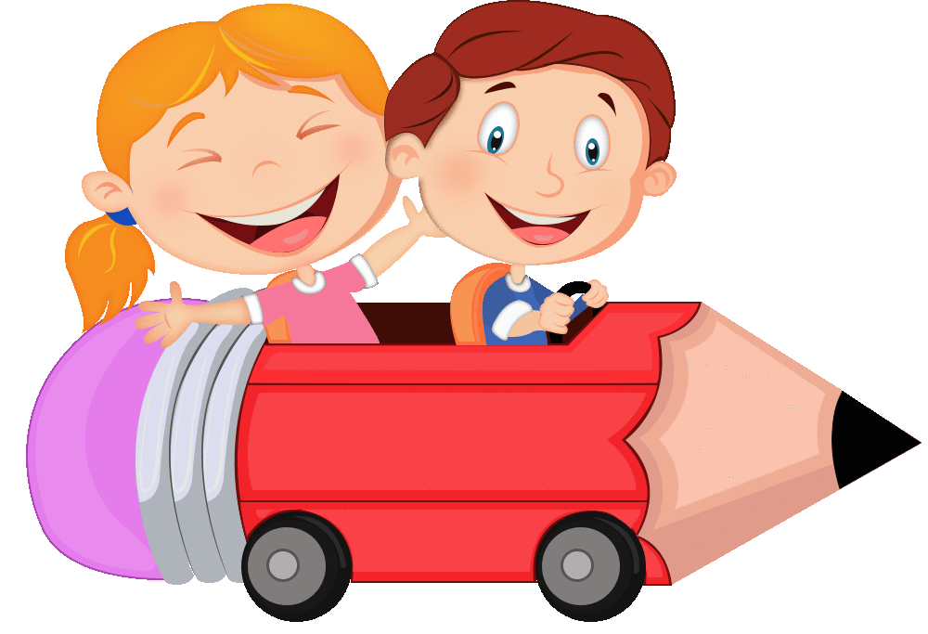
VƯỢT CHƯỚNG NGẠI VẬT

Slide 25
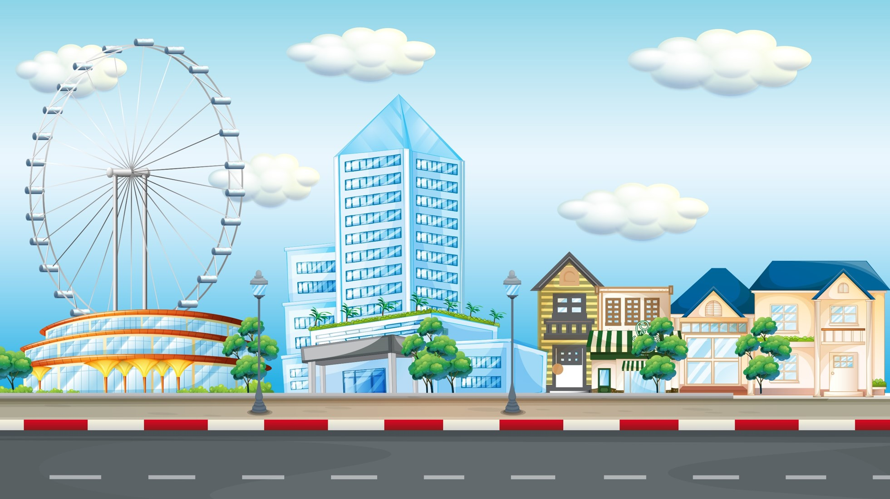





Slide 26



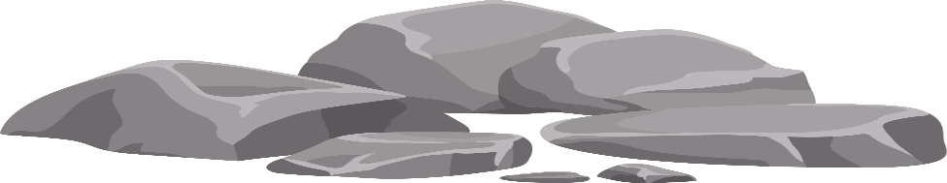

Câu 1: Em nên làm gì với các mật khẩu dùng
trên mạng của mình?
A. Cho bạn bè biết mật khẩu để nếu quên còn hỏi bạn.
C.Thay đổi mật khẩu thường xuyên và không cho bất cứ ai biết.
B. Đặt mật khẩu dễ đoán cho khỏi quên.
D. Sử dụng cùng một mật khẩu cho mọi thứ.

Slide 27



Câu 2: Em nhận được tin nhắn và lời mời kết bạn trên Facebook từ
một người mà em không biết. Em sẽ làm gì?
A. Chấp nhận yêu cầu kết bạn và Trả lời tin nhắn ngay.
C. Vào Facebook của họ đọc thông tin,
xem ảnh xem có phải người quen không, nếu phải thi kết bạn, không
phải thì thôi.
.
B. Nhắn tin hỏi người đó là ai, để xem mình có quen không, nếu quen mới kết bạn.
D. Không chấp nhận kết bạn và không Trả lời tin nhắn.
.

Slide 28


Câu 3: Em truy cập mạng để xem tin tức thì ngẫu nhiên xem được một video có hình ảnh bạo lực mà em rất sợ. Em nên làm gì?
A. Mở video đó và xem.
.
C. Thông báo cho cha mẹ và thầy cô giáo về điều đó.
B. Đóng video lại và tiếp tục xem tin tức coi như không có chuyện gì.
.
D. Chia sẻ cho bạn bè
để doạ các bạn.

Slide 29


Câu 4: Phát biểu nào sau đây không phải đặc điểm của Internet.
A.Có nhiều dịch vụ đa dạng và phong phú .
C.Phạm vi hoạt động
trên toàn cầu.
B.Không thuộc quyền sở hữu của ai.
D. Thông tin chính
xác tuyệt đối.

Slide 30


Câu 5: Mỗi ngày một học sinh cấp Trung học cơ sở nên truy cập Internet trong thời gian bao lâu?
A. 20/24 .
C. Càng dành ít thời gian sử dụng
Internet càng tốt..
C. 12/24.
D. 7/24.

Slide 31
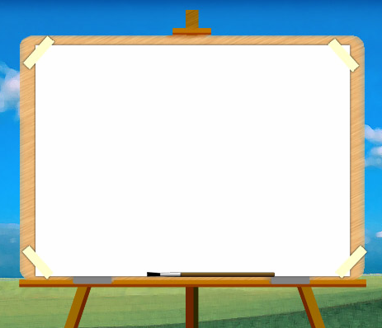


HƯỚNG DẪN VỀ NHÀ
Xem lại nội dung bài học.
- Em hãy giải thích tại sao Internet lại được sử dụng rộng rãi và ngày càng phát triển

Slide 32
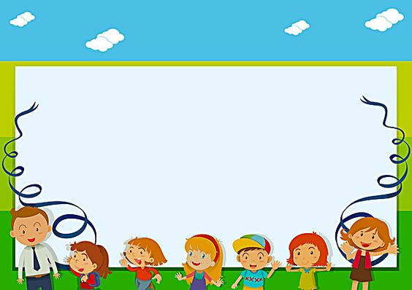
CẢM ƠN CÁC THẦY CÔ GIÁO,
CÁC EM HỌC SINH!

